Slide 1
Математика — это язык, на котором говорят все точные науки.
(Н.И. Лобачевский, 1792–1856 гг., русский математик и механик XIX века

Slide 2
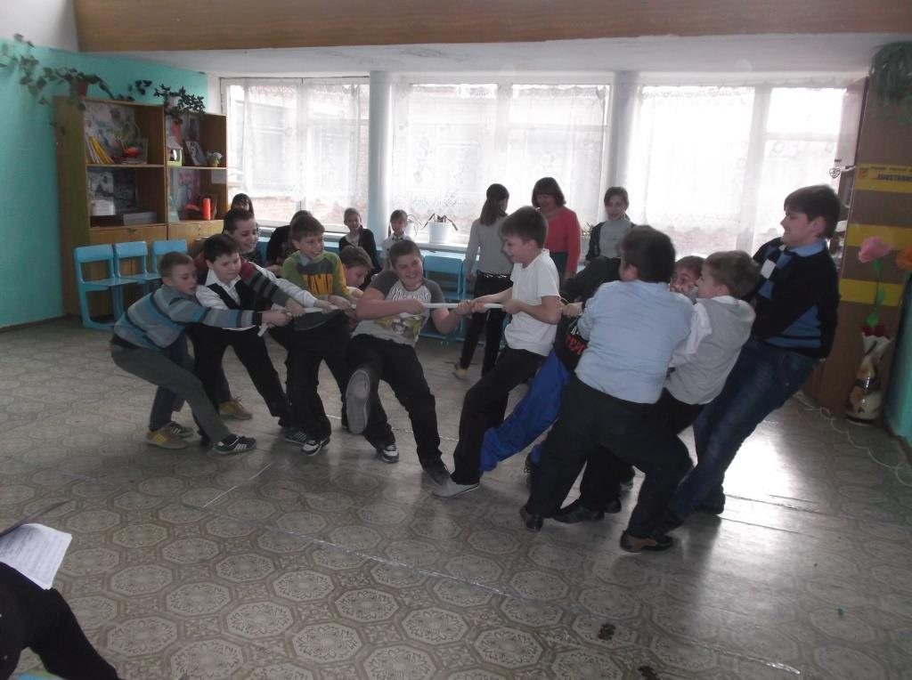
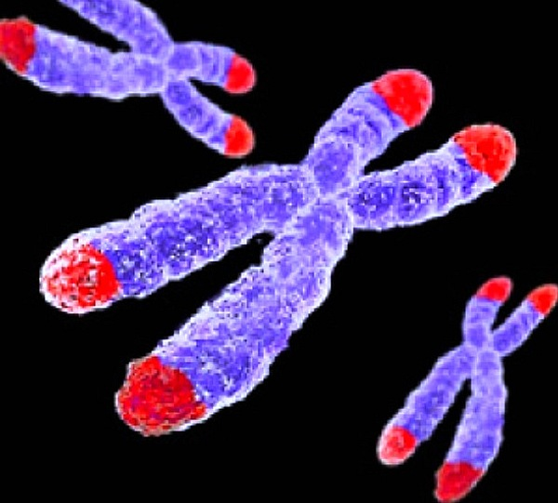
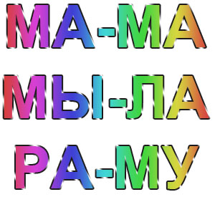
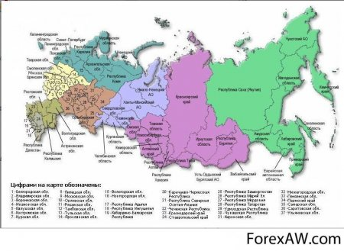
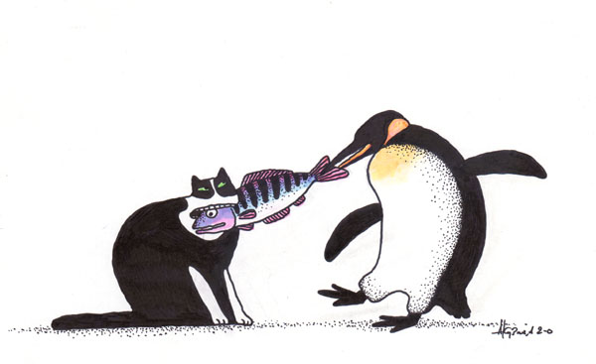

Slide 3
Математический диктант
Чтобы разделить десятичную дробь на 1000, надо
Чтобы разделить десятичную дробь на натуральное число, надо:
43,21:100=
4,8:6=
40,2:3=
перенести запятую влево на 3 знака.
1)Разделить дробь на это число, не обращая внимания на запятую;
2) Поставить в частном запятую, когда кончится деление целой части.Если целая часть меньше делителя, то частное начинается с нуля целых.
.
0,4321
0,8
13,4

Slide 4
Работа с учебником
№

Slide 5
Физкультминутка

Slide 6
Рефлексия
Повторили правила деления
Закрепили правило при решении практических задач
Проверили уровень усвоения материала

Slide 7
Домашнее задание

